Slide 1
MCS(Man's Clothes Store)
이동현

Slide 2
타겟 고객 :
주요 타겟 고객은 패션에 관심이 많은 10대 ~ 20대의 남성

Slide 3
회사 및 브랜드 목표:
브랜드와 패션을 소개하고 브랜드를 스타로 만들어주면서 함께 성장하는 것

Slide 4
소개 및 특징 :
MCS는 캐주얼부터 포멀까지 다양한 스타일의 남성 의류를 제공
다양한 브랜드들과 협업하여 여러가지 이벤트를 진행
MCS만의 자체 브랜드 보유

Slide 5
색상 :
사이트의 컬러는 무채색으로하여 깔끔한 분위기를 연출하고
옐로우 그린으로 강조 표시를 한다

Slide 6
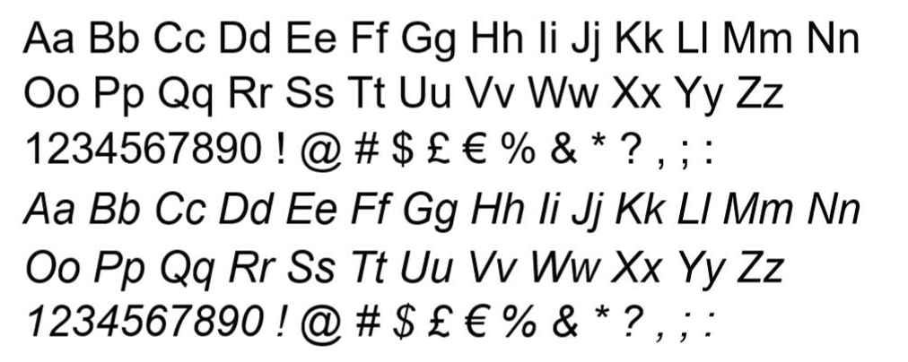
서체 :
한글, 영어
Arial, Helvetica, sans-serif

Slide 7
마케팅
소셜 미디어 마케팅 :
인스타그램, 페이스북 등의 소셜 미디어 플랫폼을 활용하여 타겟 고객과의 소통을 강화합니다.
온라인 광고 :
구글 애드워즈, 페이스북 광고 등을 통해 효과적인 온라인 광고 캠페인을 진행합니다.
콘텐츠 마케팅 :
패션 블로그, 유튜브 채널을 운영하여 유용한 콘텐츠를 제공함으로써 고객의 관심을 유도하고 브랜드 인지도를 높입니다.

Slide 8
경쟁사 분석 :
무신사, KREAM 등과 같은 경쟁사의 전략과 제품 라인업을 분석합니다.

Slide 9
무신사 분석 :
무신사 사이트는 대표적으로 무채색 계열을 사용하며 UI는 사용자들의 편리성을 생각 안하고 난잡하게 되어있음.
사용자들이 UI의 불편을 느끼고 있다. 하지만 이미 온라인 쇼핑몰 중에서는 중심을 잡고 있을 정도로 규모가 크며
사용자 수가 셀 수 없을 정도로 많음. 그리고 슬라이드등 애니메이션 기능을 별로 사용하지 않아 사이트가 정적임.
또한 무신사 자체 브렌드를 가지고 있으며 다양한 브랜드들과 협업을 맺어 이벤트를 진행중.

Slide 10
KREAM 분석 :
KREAM 사이트는 무신사와 비슷하게 무채색 계열을 사용하고 UI 같은 경우는 사용자의 편리성을 생각하여 간단하고
한눈에 알아볼 수 있게끔 되어있으며 슬라이드와 같은 애니메이션 기능을 이용하여 동적인 느낌을 연출해냄.

Slide 11
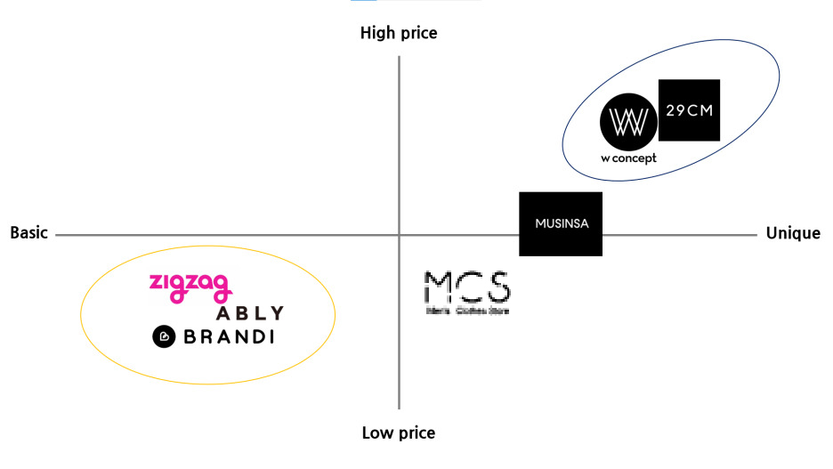
포지셔닝

Slide 12
관련 기사
MZ세대 의류 구매 시 '온라인 쇼핑몰' 먼저 찾는다
온라인 쇼핑몰을 이용하는 고객 가운데는 패션 전문몰을 1순위로 이용한다는 응답이 40.4%로 가장 높았고,
오픈마켓(20.6%)과 브랜드 공식 온라인몰(19.5%), 종합몰(13.5%), 해외 직구몰(6.0%) 순으로 집계됐다.
한편 마음에 드는 브랜드 발견 후 적극 구매한다는 소비자는 패션 전문몰 다음으로 오픈마켓보다는
브랜드 공식몰을 적극 활용한다는 답변이 많았다.
아시아경제 - 구은모 기자
(https://news.nate.com/view/20230524n03707)

Slide 13
관련 기사
"MZ세대, 의류에 월 10만원 지출…88%가 온라인 채널로 구매"
MZ세대(1980년대초∼2000년대초 출생 세대)는 의류에 월평균 10만원을 지출하며 대다수는 온라인 채널을 통해 구매한다는 조사 결과가 나왔다.
25일 소비자 데이터 플랫폼 오픈서베이가 지난 1∼4일 만 15∼39세 남녀 2천명을 조사해 발간한 'MZ세대 패션앱 트렌드 리포트 2022'에 따르면
MZ세대는 1회 평균 의류 지출 비용이 10만1천원, 3개월 총지출 비용은 29만2천원으로 월평균 약 10만원을 의류 구매에 썼다.
이들 10명 가운데 9명(88.2%)은 온라인 채널을 통해 의류를 구매하는 것으로 나타났다.
송고시간 - 홍국기 기자
(https://www.yna.co.kr/view/AKR20230425039000017)

Slide 14
관련 기사
MZ세대에게 온라인 쇼핑이란?…“단순 소비행위 넘어선 소통행위”
팬데믹 후 온라인 쇼핑에 대한 의존도가 높아지면서 온라인 쇼핑은 선택이 아닌
필수가 된 상황에서 급격하게 성장한 온라인 쇼핑몰의 최근 트렌드는 어떨까?
쇼핑몰 내에서도 서비스 이용자들 간의 소통이 이루어지는 커뮤니티의 중요도가 부상하고 있다.
기존에는 쇼핑몰 MD가 상품을 큐레이션 해 콘텐츠를 제작했으나 최근에는 유저도 커머스
플랫폼 내 커뮤니티에 개인의 취향을 담은 콘텐츠를 직접 업로드하고 소비한다.
출처 : ITBizNews(https://www.itbiznews.com) 강예림·김현진 연세대 ISSU 학회원

Slide 15
페르소나
이름: 이동준
나이: 20대 초반
직업: 대학생
특징: 유행에 민감하고 독립적인 스타일을 추구하는 모습을 보임. 소셜 미디어를 자주 이용하며, 패션 블로거나 인플루언서의 영향을 받음.
쇼핑 취향: 트렌디하고 모던한 디자인의 의류를 선호하며, 특히 유니크한 아이템에 관심이 많음. 온라인 쇼핑 경험이 풍부하고, 신제품 출시 소식을 주시함.
관심사: 패션, 음악, 여행

Slide 16
페르소나
이름: 이현우
나이: 20대 중반
직업: 마케팅
특징: 활발하고 에너지 넘치는 성격을 가진 젊은이입니다. 모험을 즐기며 새로운 경험을 찾아 다니는 것을 좋아합니다. 유행을 따르는 것보다 자신만의 개성을 중시하며, 독립적인 생각을 가지고 있습니다.
쇼핑 취향: 유니크하고 개성 있는 디자인을 선호합니다. 스트리트 패션과 스케이트보드 문화에 관심이 많으며, 감각적인 스니커즈와 후드티, 그래픽 티셔츠를 좋아합니다.
관심사: 음악 (힙합, 록 등 다양한 장르), 스케이트보드, 비디오 게임

Slide 17
페르소나
이름: 강세찬
나이: 10대 후반
직업: 고등학생
특징: 활동적이고 에너지 넘치는 성격을 가지고 있으며, 스포츠와 운동을 즐김. 편안하면서도 스타일리시한 의류를 찾는다.
쇼핑 취향: 스포티하면서도 트렌디한 디자인의 스트리트 웨어나 운동복을 선호함. 기능성과 편안함을 중시하며, 다양한 운동을 즐기는 취향을 반영한 제품에 관심이 많음.
관심사: 스포츠, 음악, 게임

Slide 18
페르소나 - Journey Map
페르소나: 이동준
인식 단계 (Awareness Stage)
소셜 미디어에서 패션 블로거의 포스트를 보며 유행에 민감한 제품을 인지합니다.
패션 블로거의 추천을 통해 특정 쇼핑몰의 존재를 알게 됩니다.
관심 단계 (Interest Stage)
다양한 온라인 쇼핑몰에서 신제품 출시 소식과 할인 이벤트를 주의 깊게 살펴보며 관심을 가집니다.
유니크하고 모던한 디자인의 제품에 특별한 관심을 갖습니다.
고려 단계 (Consideration Stage)
여러 온라인 쇼핑몰에서 제품을 비교하고 리뷰를 확인하여 최적의 제품을 고르기 위해 시간을 투자합니다.
신제품 출시 소식이 있는 쇼핑몰을 선호하며 품질과 디자인을 고려합니다.
결정 단계 (Decision Stage)
품질과 디자인, 가격 등을 종합적으로 고려하여 최종적으로 제품을 선택합니다.
신뢰할 수 있는 온라인 쇼핑몰을 통해 구매 결정을 내립니다.
구매 단계 (Purchase Stage)
선택한 제품을 온라인으로 구매하고 안전한 결제 과정을 거칩니다.
후기 단계 (Review Stage)
제품이 안전하게 배송되었는지 확인하고 만족스러운지 확인한 후, 필요한 경우 리뷰를 작성하거나 고객 서비스에 연락하여 추가적인 지원을 받습니다.

Slide 19
페르소나 - Journey Map
페르소나: 이현우
인식 단계 (Awareness Stage)
이현우는 온라인 패션 커뮤니티나 소셜 미디어를 통해 최신 패션 트렌드를 탐색합니다.
스트리트 패션 브랜드나 스케이트보드 커뮤니티에서 자주 활동하여 유행에 민감한 제품을 인지합니다.
관심 단계 (Interest Stage)
다양한 온라인 쇼핑몰을 방문하여 유니크하고 개성 있는 디자인의 제품에 주목합니다.
인플루언서나 블로거의 추천을 통해 특정 제품에 대한 관심을 높입니다.
고려 단계 (Consideration Stage)
각 쇼핑몰에서 제공하는 제품을 비교하고 리뷰를 확인하여 자신에게 맞는 제품을 선택하기 위해 노력합니다.
스타일, 품질, 가격 등을 종합적으로 고려하여 최종 선택을 준비합니다.
결정 단계 (Decision Stage)
독립적인 사고를 바탕으로 자신만의 개성을 반영한 제품을 선택하고 구매 결정을 내립니다.
제품의 특징이나 브랜드의 이미지 등을 고려하여 결정을 내립니다.
구매 단계 (Purchase Stage)
선택한 제품을 온라인으로 구매하고 안전한 결제 과정을 거칩니다.
후기 단계 (Review Stage)
제품이 안전하게 배송되었는지 확인하고 만족스러운지 확인한 후, 필요한 경우 리뷰를 작성하거나 고객 서비스에 연락하여 추가적인 지원을 받습니다.

Slide 20
페르소나 - Journey Map
페르소나: 강세찬
인식 단계 (Awareness Stage)
스포츠 관련 소셜 미디어 계정이나 블로그를 통해 스포티한 의류에 대한 인식을 갖게 됩니다.
다양한 운동 관련 커뮤니티에서 스포츠 의류 및 운동화에 대한 정보를 얻습니다.
관심 단계 (Interest Stage)
기능성과 스타일을 모두 고려하여 스포티하면서도 트렌디한 디자인의 제품에 관심을 갖습니다.
다양한 운동을 즐기는 취향을 반영한 제품을 찾습니다.
고려 단계 (Consideration Stage)
여러 온라인 쇼핑몰에서 제품을 비교하고 리뷰를 확인하여 최적의 제품을 찾기 위해 시간을 투자합니다.
기능성과 스타일을 모두 고려하며 신중하게 제품을 선택합니다.
결정 단계 (Decision Stage)
기능성과 스타일을 모두 고려하여 최종적으로 제품을 선택하고 온라인으로 구매 결정을 합니다.
구매 단계 (Purchase Stage)
선택한 제품을 온라인으로 구매하고 안전한 결제 과정을 거칩니다.
후기 단계 (Review Stage)
제품이 안전하게 배송되었는지 확인하고 만족스러운지 확인한 후, 필요한 경우 리뷰를 작성하거나 고객 서비스에 연락하여 추가적인 지원을 받습니다.

Slide 21
키워드
스트리트 패션(Street Fashion): 젊고 트렌디한 스타일을 추구하는 10대와 20대의 관심을 끌 수 있다.
유니크한 디자인(Unique Design): 이 연령대의 고객들은 특별하고 독특한 디자인에 높은 관심 가짐
스포티한 의류(Sporty Apparel): 활동적이고 운동을 즐기는 10대와 20대를 위한 의류에 대한 검색량이 많다.
온라인 쇼핑(Online Shopping): 이 연령대의 대다수는 온라인에서의 쇼핑을 선호합니다. 이를 위한 편리한 검색어
신규 아이템(New Arrivals): 유행에 민감한 고객층을 위해 새로운 제품 출시 소식을 전달
패션 트렌드(Fashion Trends): 유행과 트렌드에 민감한 고객들을 위해 최신 패션 트렌드에 대한 정보를 제공
데일리 캐주얼(Daily Casual): 일상적인 활동에서 착용하기 적합한 편안하고 스타일리시한 의류에 대한 검색량이 높다.
합리적 가격(Reasonable Price): 경제적인 측면에서도 고려해야 하는 이 연령대의 고객들을 위해 합리적인 가격대를 강조

Slide 22

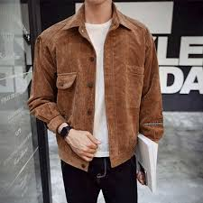
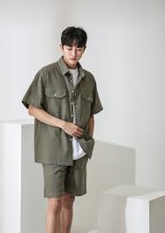
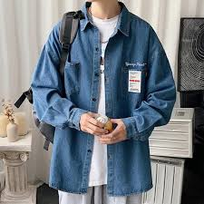

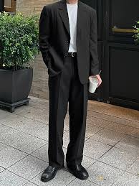
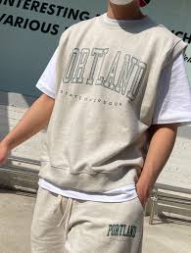
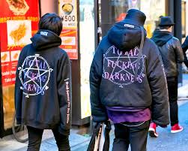
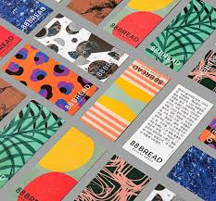
키워드 관련 이미지

Slide 23
레퍼런스
스트리트 패션(Street Fashion):
레퍼런스: 스트리트 패션 브랜드인 Supreme, Off-White, Palace 등의 인기와 관련된 검색어 및 컨텐츠를 참고할 수 있습니다.
유니크한 디자인(Unique Design):
레퍼런스: 랜덤한 패턴, 혹은 비대칭적인 디자인을 특징으로 하는 브랜드 또는 제품들에 대한 검색 결과를 참고할 수 있습니다.
스포티한 의류(Sporty Apparel):
레퍼런스: Nike, Adidas, Puma와 같은 대중적인 스포츠 의류 브랜드의 제품들에 관련된 검색어와 콘텐츠를 참고할 수 있습니다.
온라인 쇼핑(Online Shopping):
레퍼런스: 온라인 패션 플랫폼인 ASOS, H&M, Zara 등의 웹사이트, 또는 온라인 쇼핑에 관한 리뷰 및 가이드 컨텐츠를 참고할 수 있습니다.

Slide 24
레퍼런스
신규 아이템(New Arrivals):
레퍼런스: 패션 브랜드의 공식 웹사이트, 쇼핑몰 사이트, 패션 블로그 등에서 새로운 제품 출시 소식을 찾아볼 수 있습니다.
패션 트렌드(Fashion Trends):
레퍼런스: 패션 매거진, 블로그, 유명 인플루언서의 SNS 계정 등을 통해 최신 패션 트렌드와 관련된 정보를 얻을 수 있습니다.
데일리 캐주얼(Daily Casual):
레퍼런스: 캐주얼한 스타일의 의류를 제공하는 브랜드의 제품 라인업, 일상적인 착용 사례에 관한 온라인 포럼 및 블로그 게시물을 참고할 수 있습니다.
합리적 가격(Reasonable Price):
레퍼런스: 합리적인 가격대를 가진 브랜드의 제품에 대한 리뷰 및 비교 정보를 제공하는 온라인 쇼핑몰, 가격 비교 사이트 등을 참고할 수 있습니다.

Slide 25
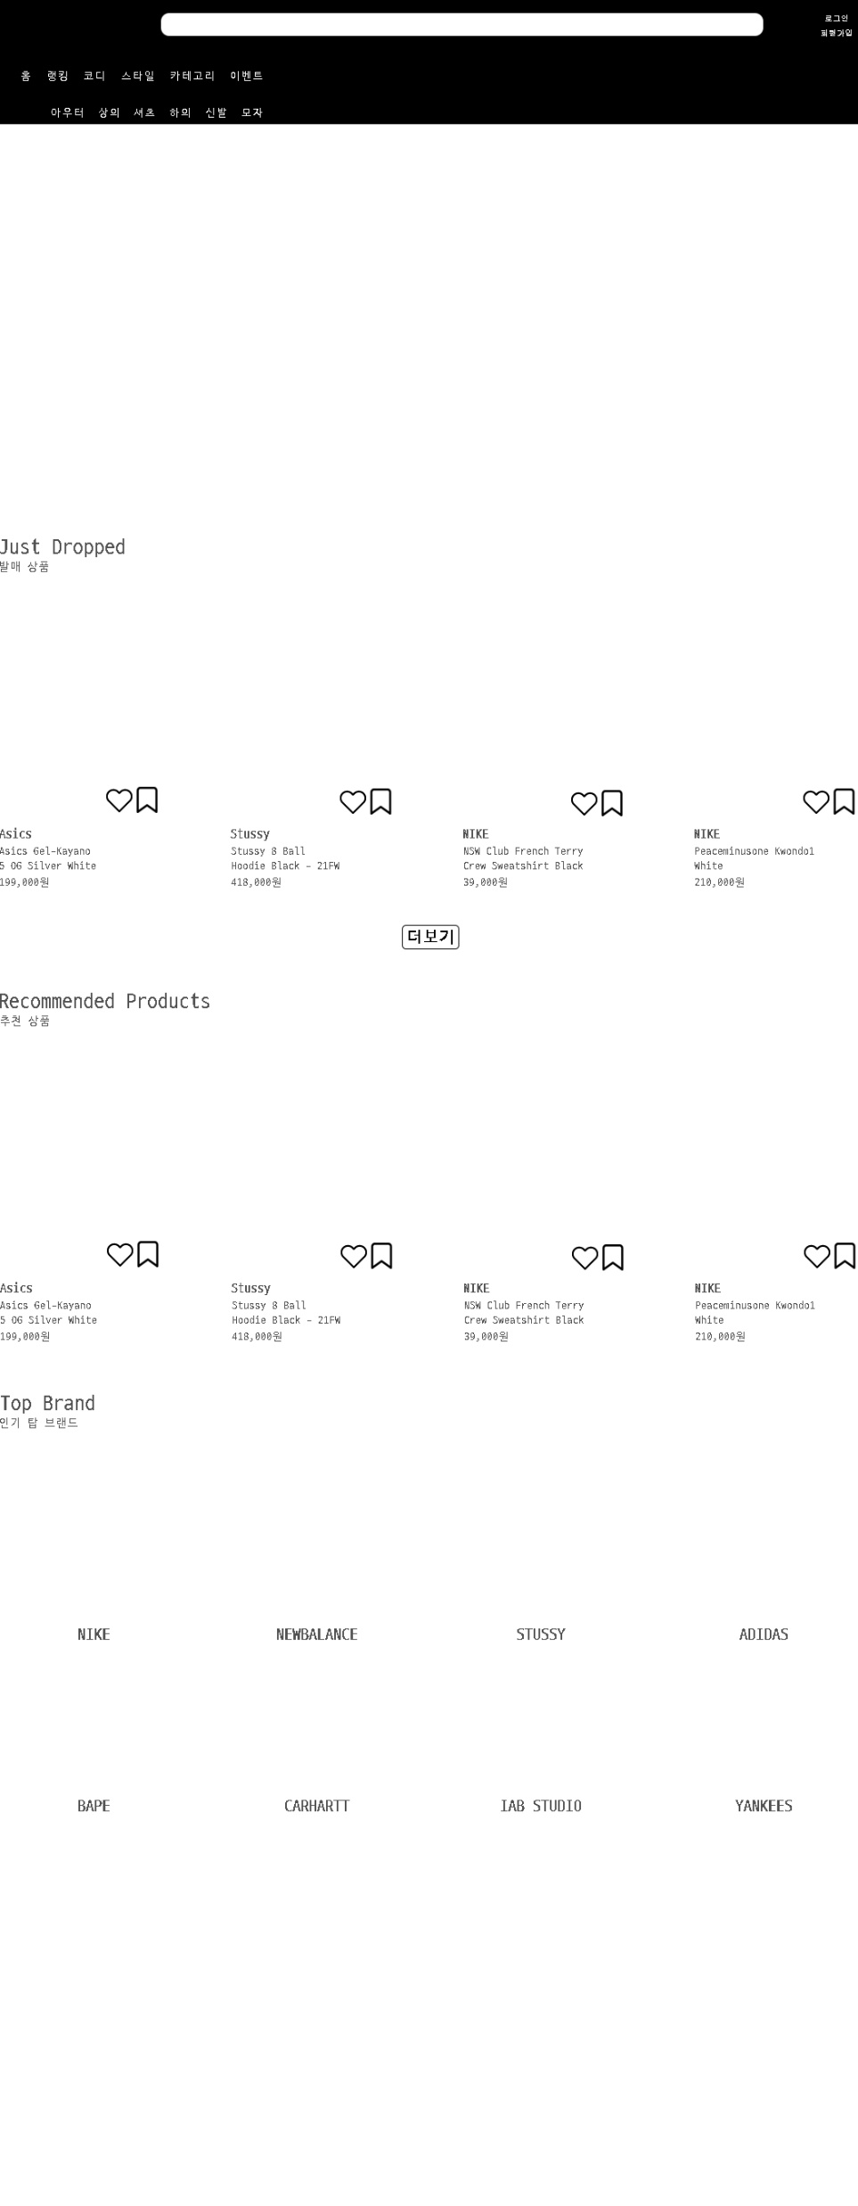
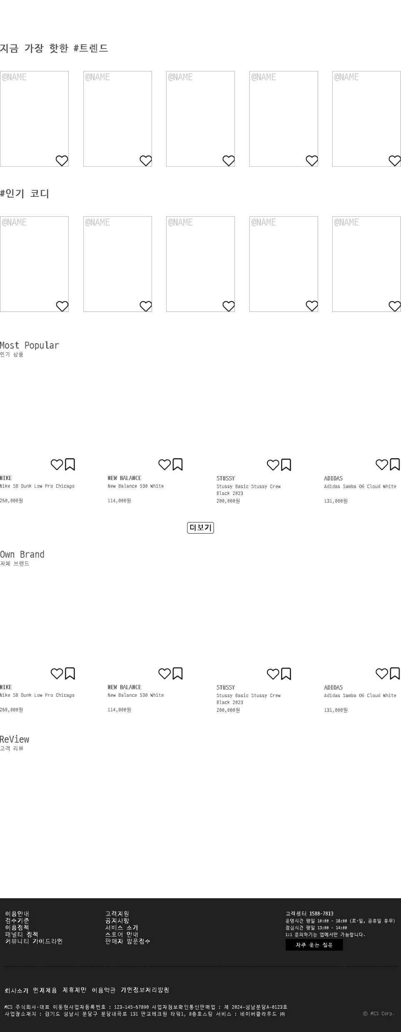
메인 페이지 와이어프레임

Slide 26
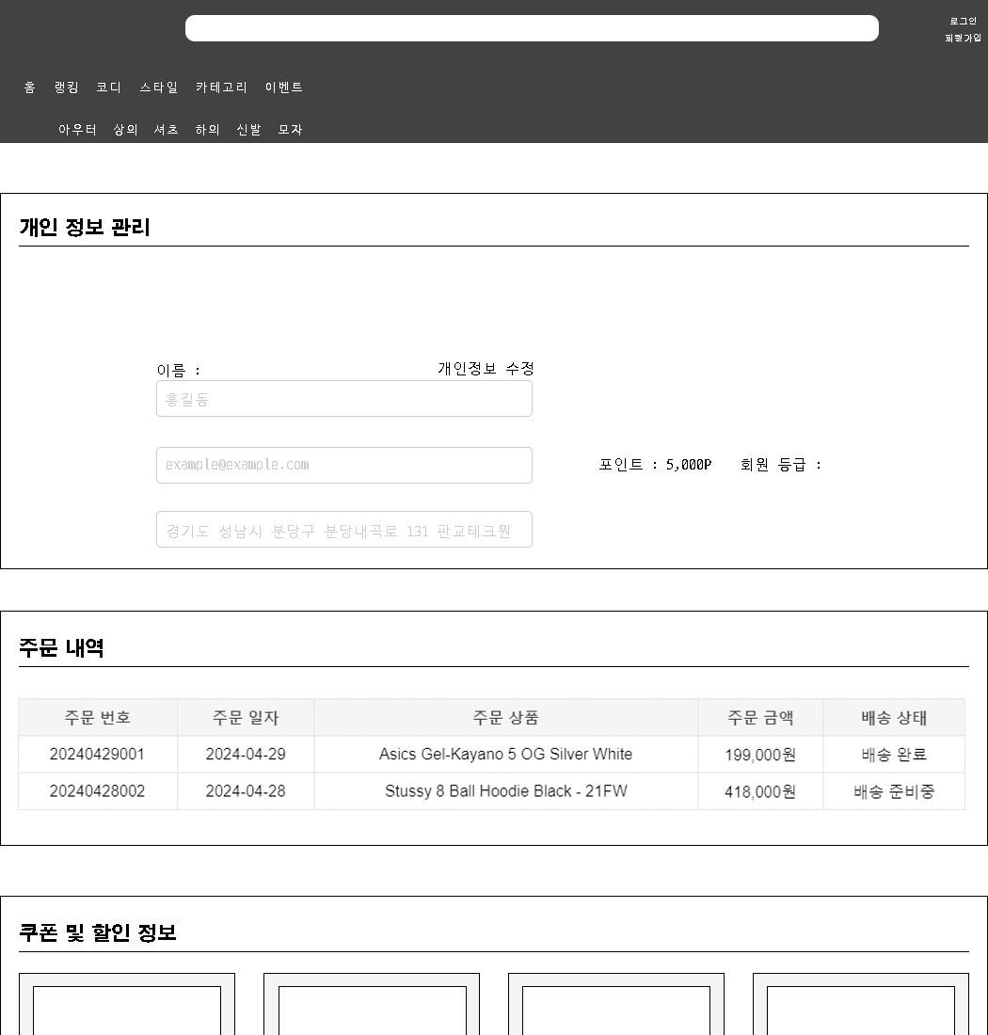
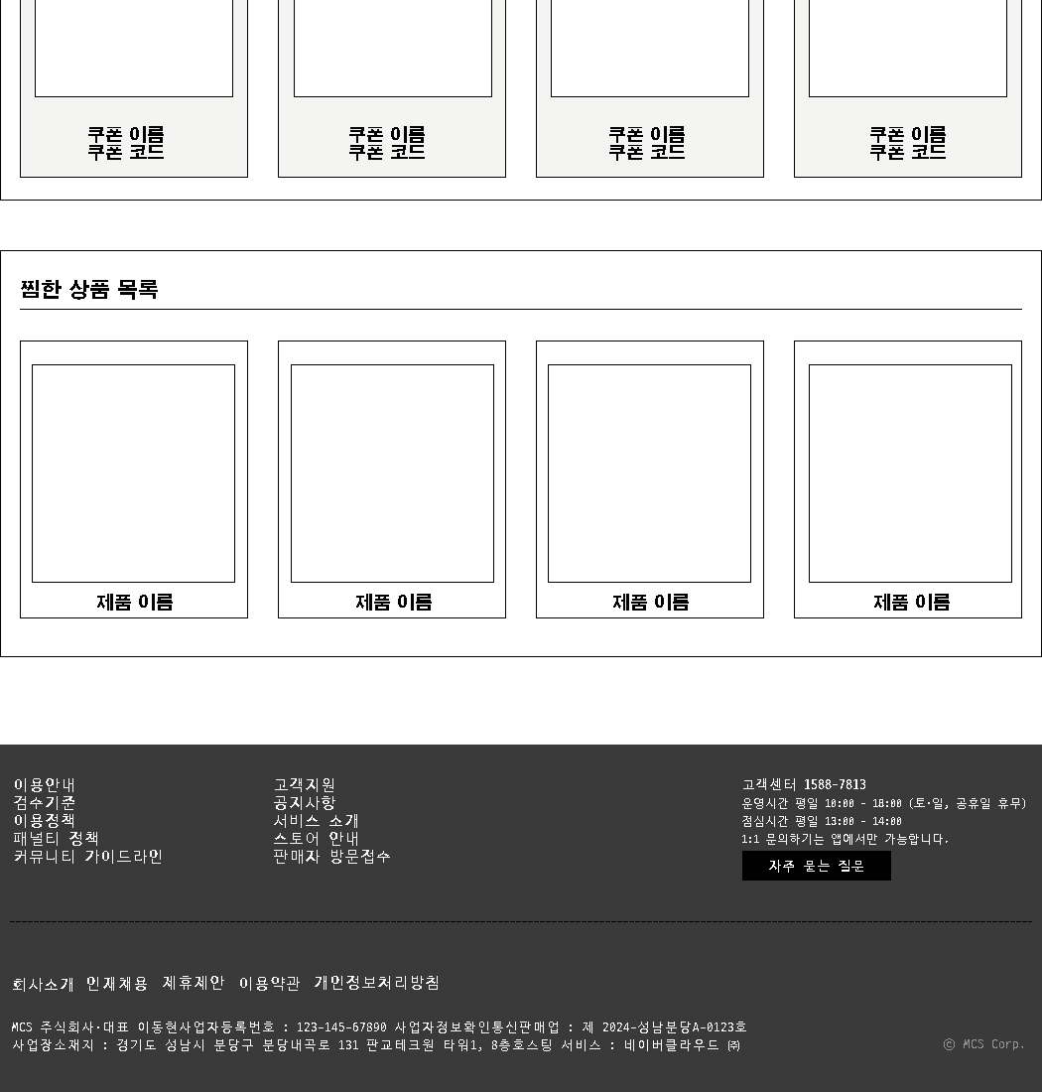
마이 페이지 와이어프레임

Slide 27
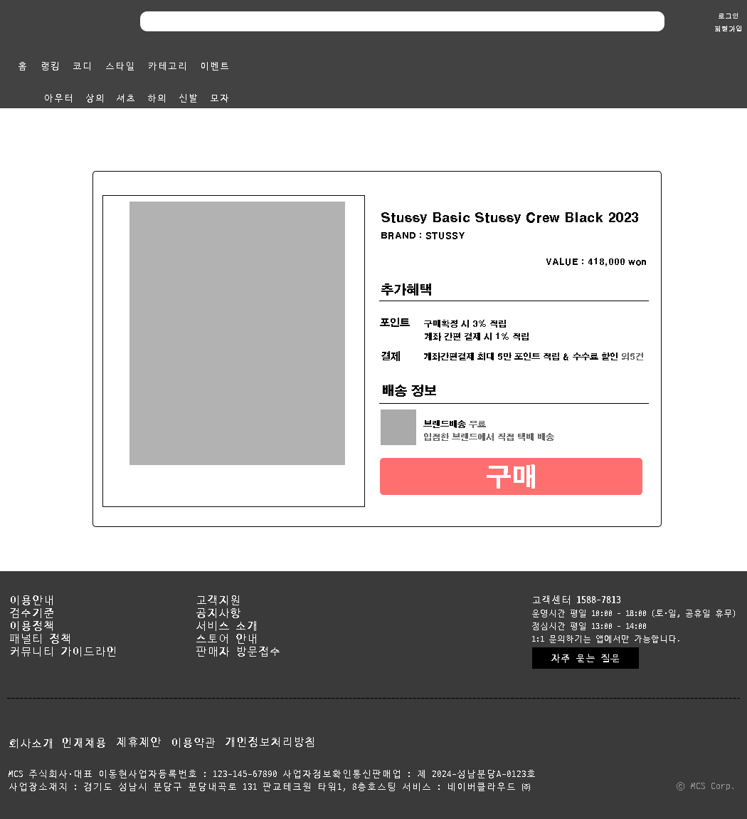
상세 페이지 와이어프레임

Slide 28
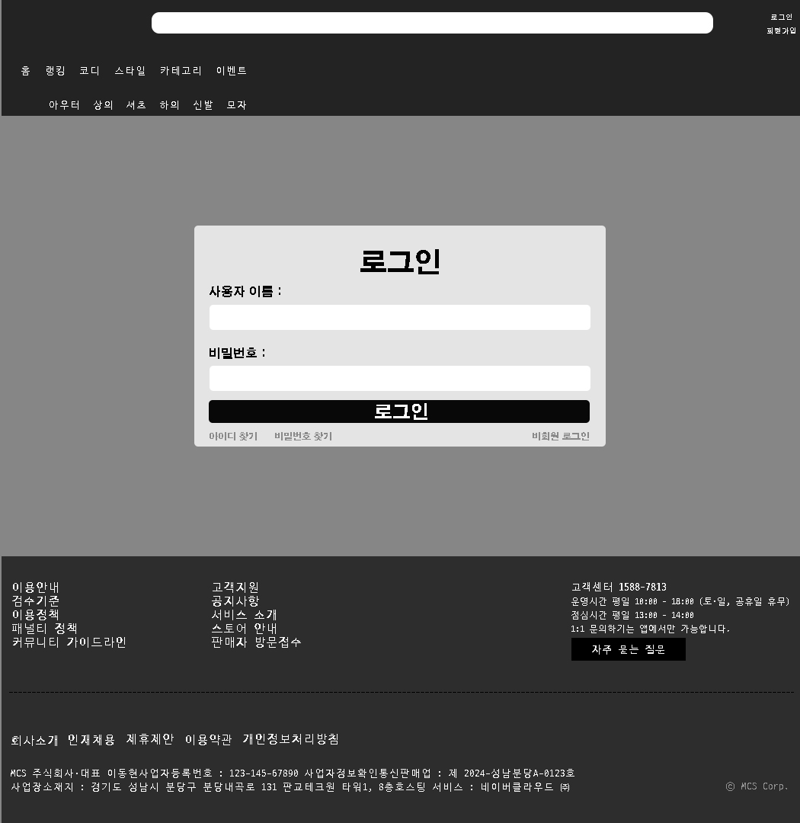
로그인 페이지 와이어프레임

Slide 29
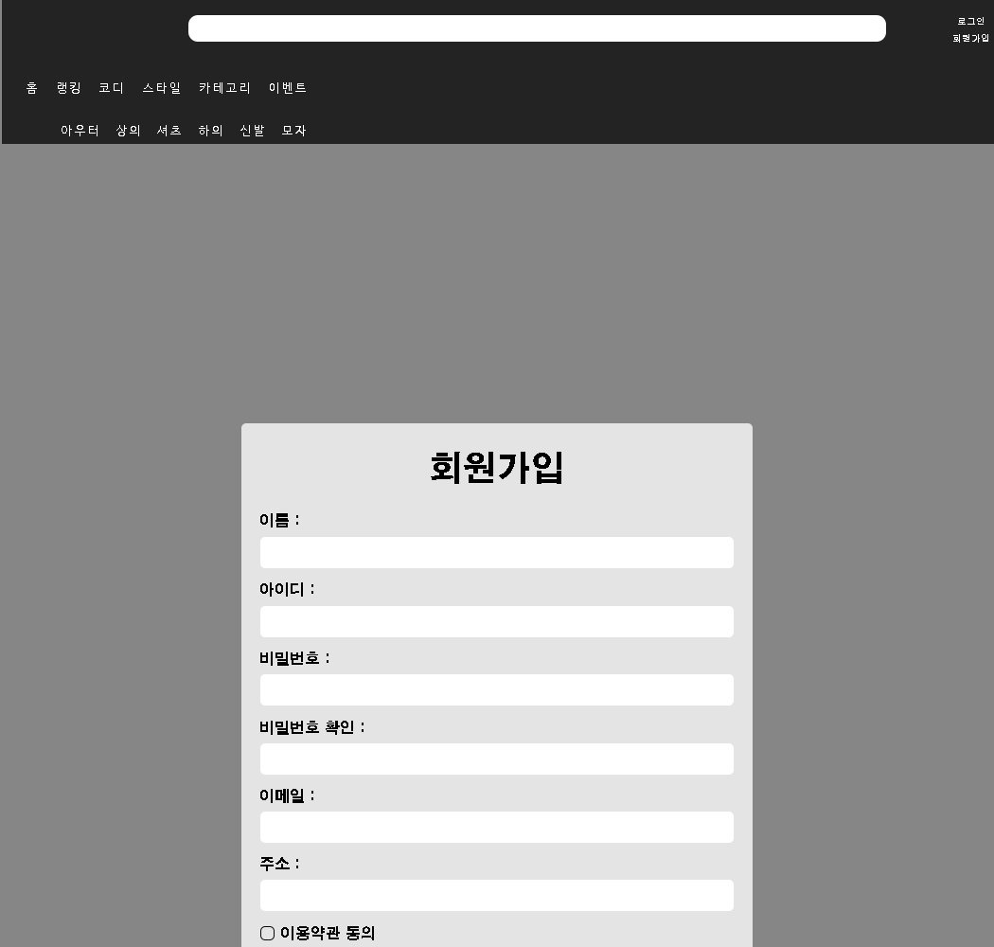
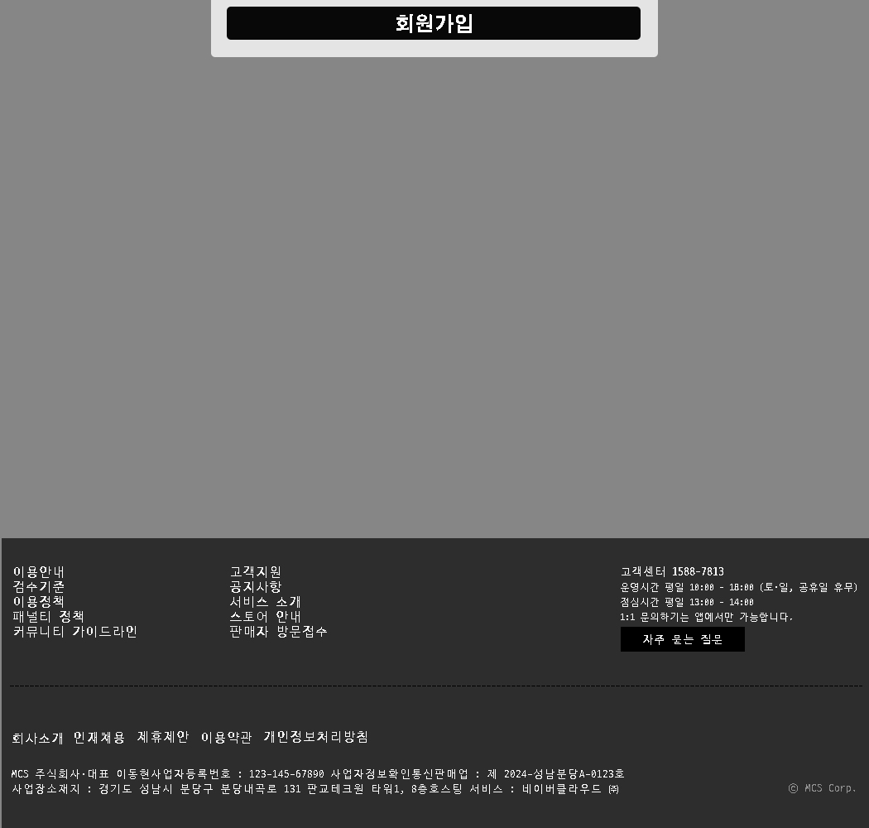
회원가입 페이지 와이어프레임

Slide 30
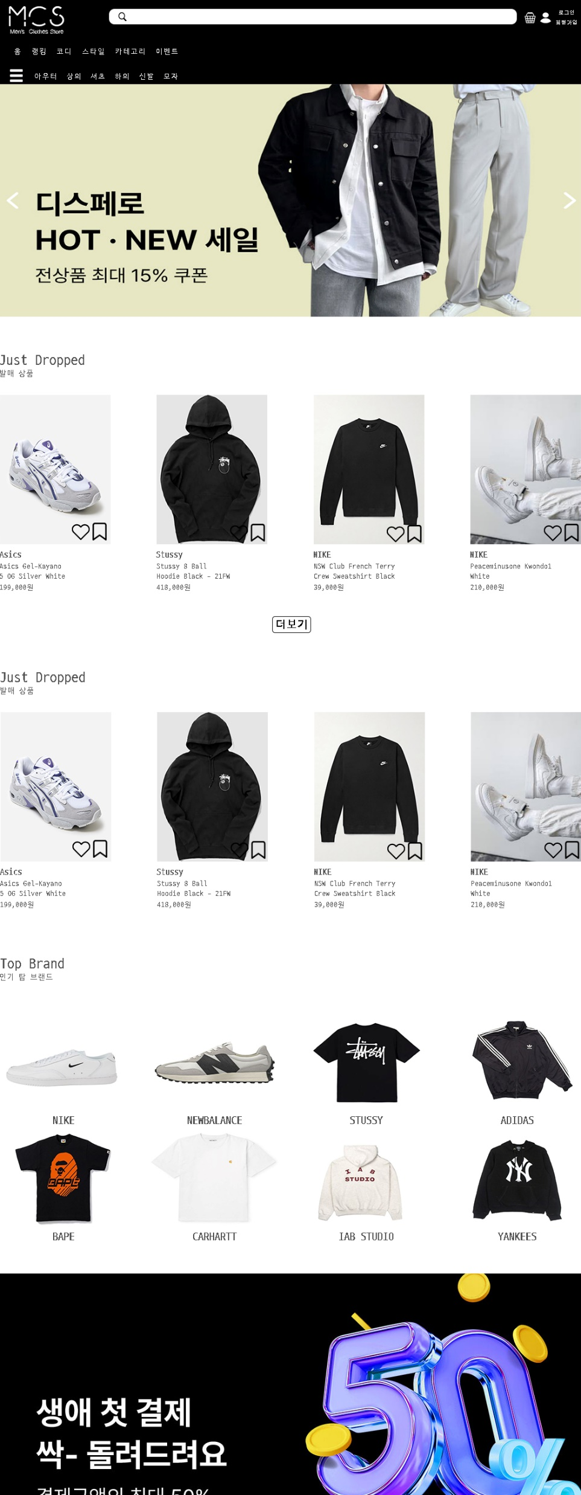
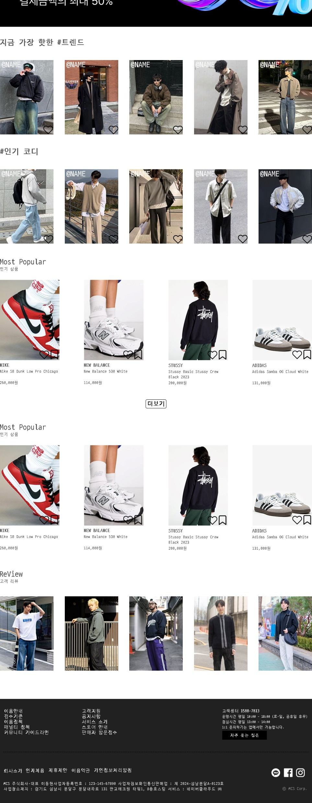
메인 페이지 레이아웃

Slide 31
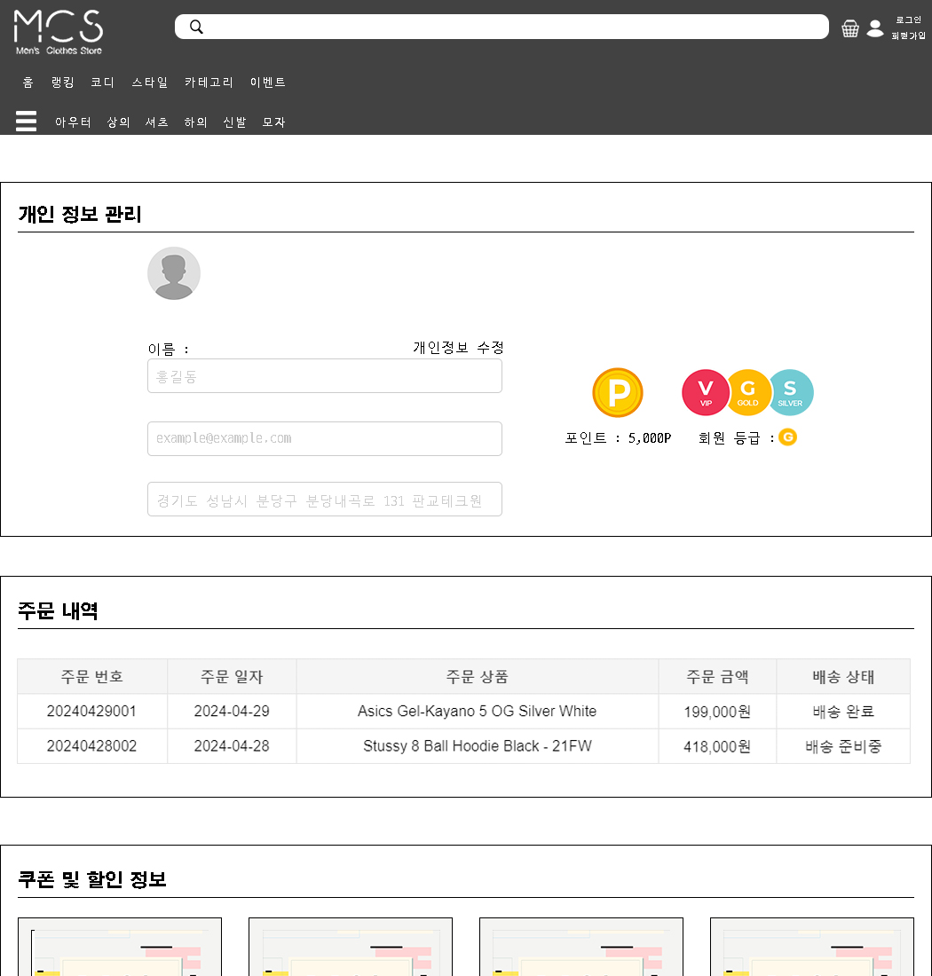
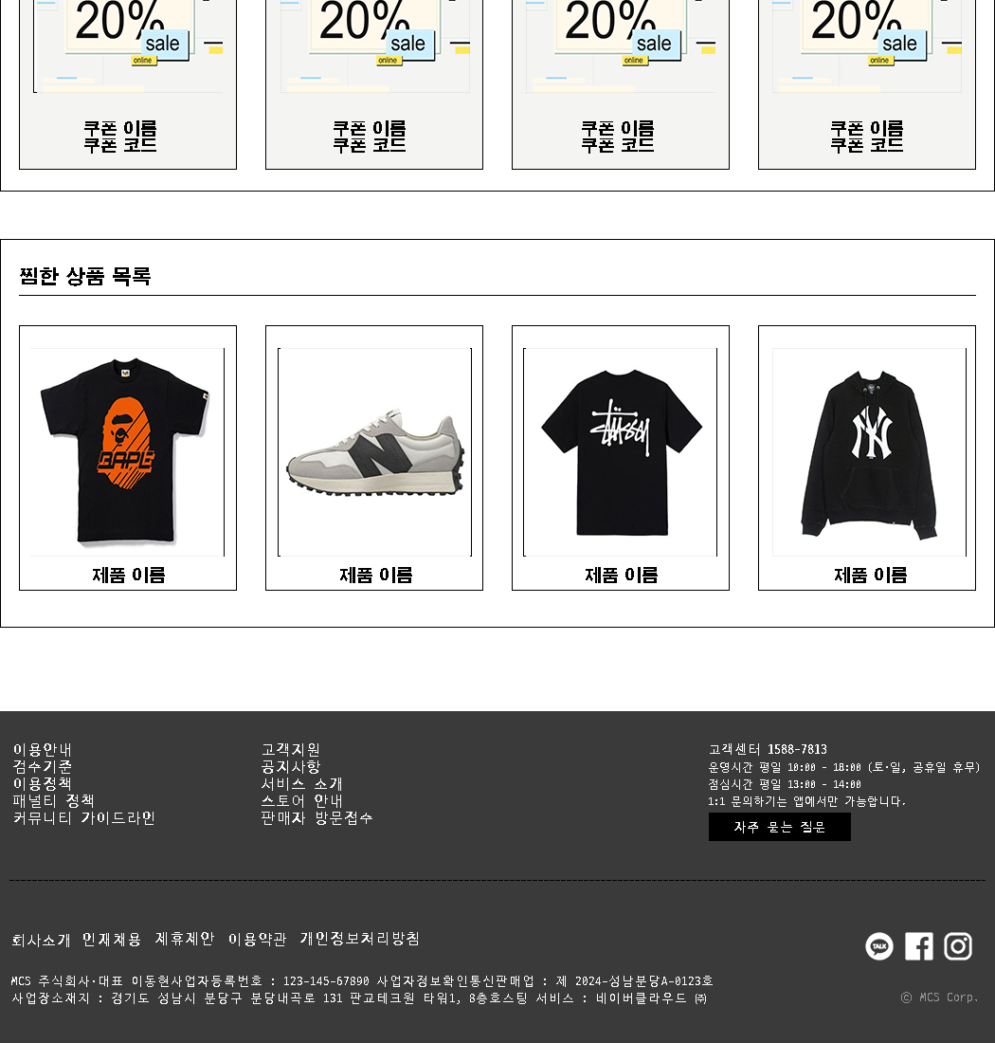
마이 페이지 레이아웃

Slide 32
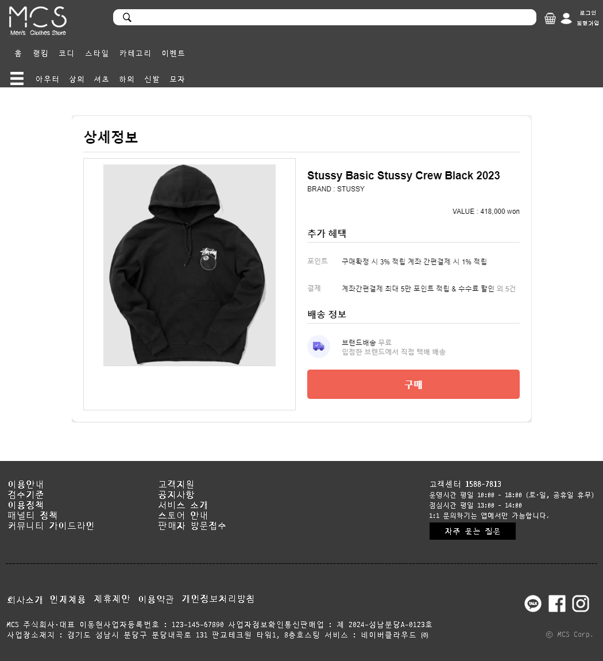
상세 페이지 레이아웃

Slide 33
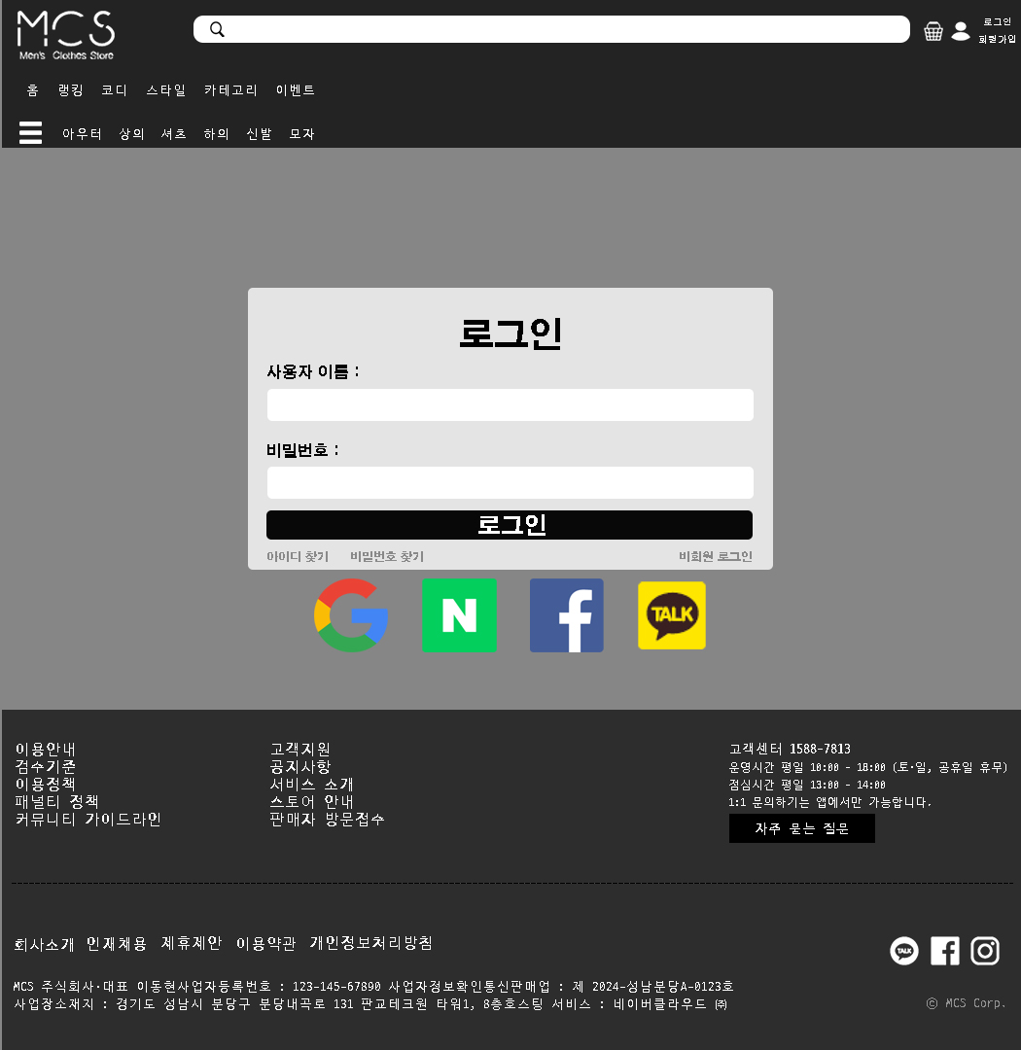
로그인 레이아웃

Slide 34
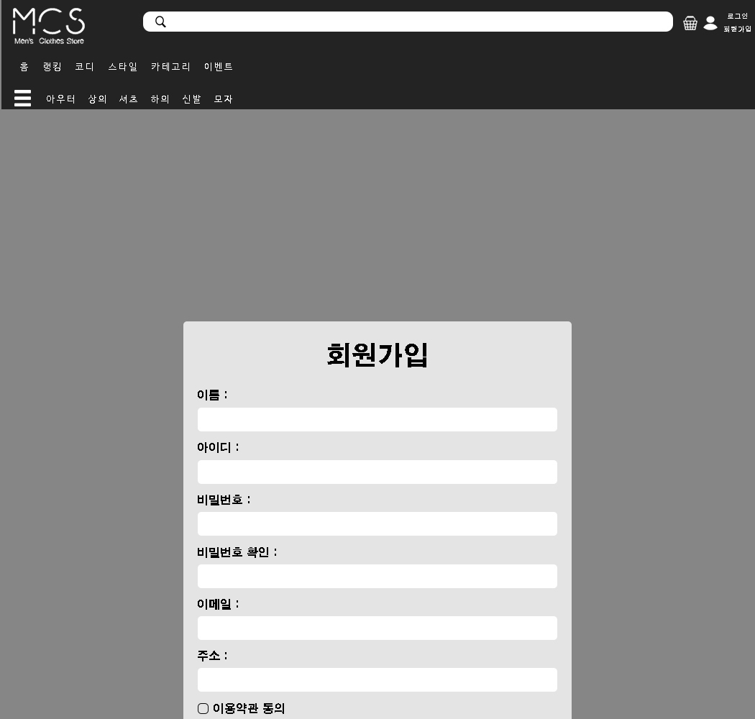
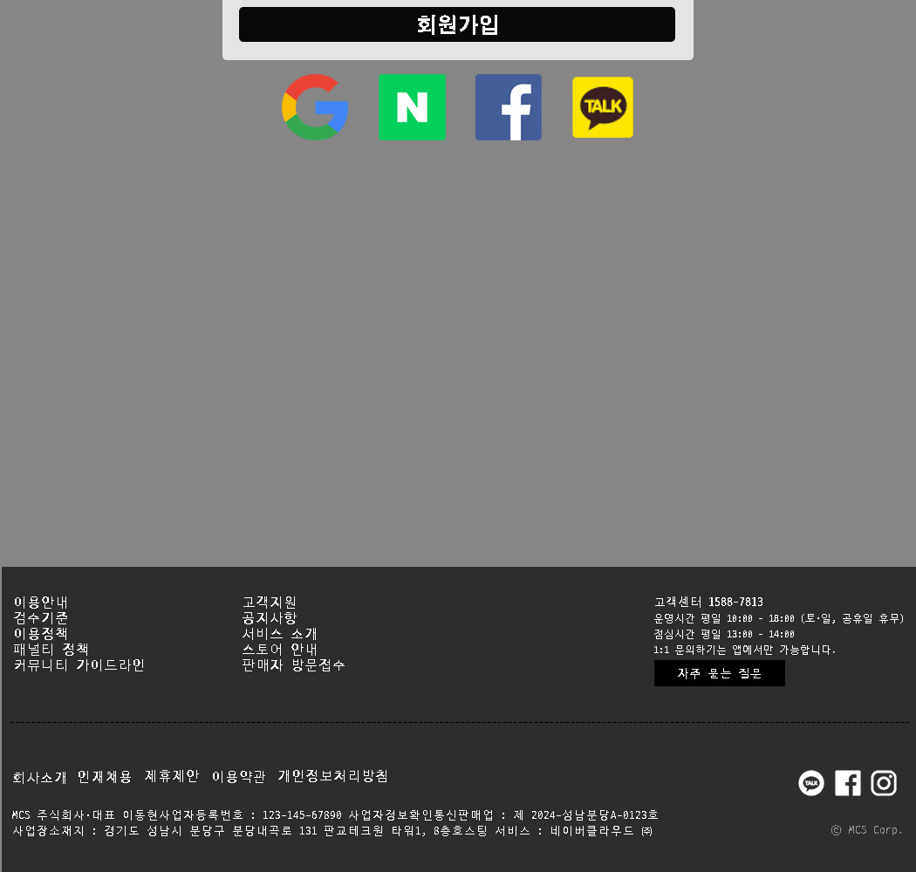
회원가입 레이아웃

Slide 35
사이트 주소
메인 페이지 주소 : http://eg0307.dothome.co.kr/
마이 페이지 주소 : http://eg0307.dothome.co.kr/mypage.html
상세 페이지 주소 : http://eg0307.dothome.co.kr/detailed.html
로그인 페이지 주소 : http://eg0307.dothome.co.kr/login.html
회원가입 주소 : http://eg0307.dothome.co.kr/join.html

